Slide 1
Aplikasi Dekstop Berbasis Java

Slide 2
Sejarah
Sejak 1994 Sun Microsystem → AWT (Abstract Windowing Toolkit)
Tahun 1997 → muncul JFC (Java Foundation Class) merupakan pengembangan dari AWT.
JFC mempunyai kode swing yang terdapat pada package yang disediakan pada JAVA SDK versi 1.2 ke atas (JAVA 2)

Slide 3
JAVA menyediakan dua graphical library.
AWT (Abstract Windows Toolkit)
Swing
Contoh :
import java.awt.* ;
import java.awt.event.* ;
import javax.swing.* ;

Slide 4
Aplikasi Desktop Berbasis Java
Ada 3 hal penting dalam pemrograman GUI berbasis Java dalam membuat aplikasi dekstop:
1. Elemen-elemen (components) apa yang bisa ditampilkan di layar?
2. Bagaimana cara kira menyusun dan menempatkan elemen-elemen tersebut?
3. Bagaimana kita berinteraksi dengan elemen-elemen tersebut?

Slide 5
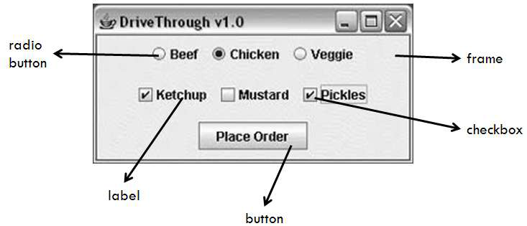
Komponen
Components merupakan bagian dari GUI, seperti buttons, menus, checkboxes, sliders, text fields, labels, dll.

Slide 6
Layout
Layout merupakan cara penyusunan komponen di dalam sebuah container.
Pada dasarnya ada 2 teknik layout:
1. Absolut: berdasarkan koordinat x,y (jarang digunakan karena tidak fleksibel)
2. Relatif terhadap komponen lain (dalam hal posisi, ukuran, resolusi layar, font yang digunakan, dll). Menggunakan Layout Manager.

Slide 7
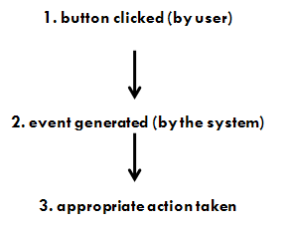
Event Handling
Event handling merupakan teknik penanganan input dari user yang diberikan kepada komponen GUI.
Berikut ini adalah cara kerja dari event-handling dengan contoh penekanan sebuah komponen tombol:

Slide 8
Event, obyek yang merepresentasikan suatu kejadian.
Contoh: gerakan mouse, penekanan tombol
Listener, suatu obyek yang menunggu suatu kejadian khusus dan akan bereaksi (melakukan sesuatu) jika kejadian tersebut terjadi

Slide 9
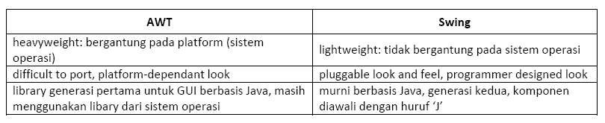
AWT vs Java Swing

Slide 10
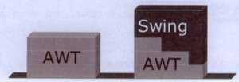
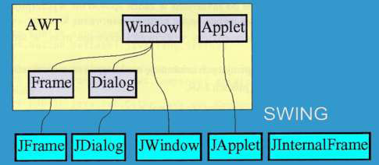
AWT vs Swing

Slide 11
Swing
Nama dari komponen GUI milik Swing hampir sama persis dengan komponen GUI milik AWT.
Perbedaan jelas terdapat pada penamaan komponen. Pada dasarnya, nama komponen Swing sama dengan nama komponen AWT tetapi dengan tambahan huruf J pada prefixnya. Sebagai
Contoh : satu komponen dalam AWT adalah button class. Sedangkan pada Swing, nama komponen tersebut menjadi Jbutton class.

Slide 12
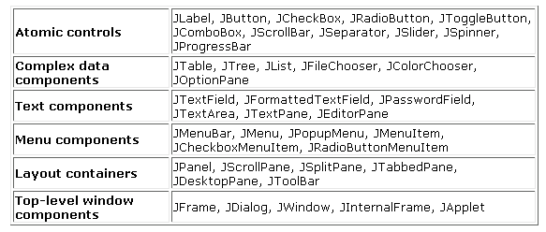
Kategori Komponen Swing

Slide 13
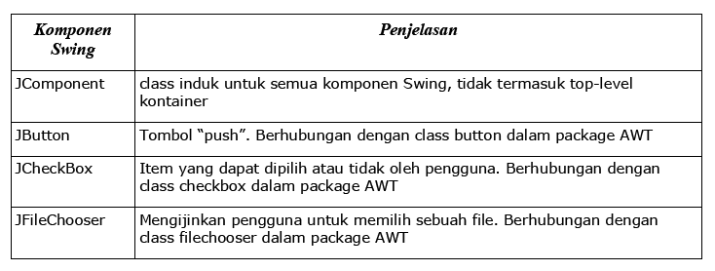
Komponen Swing
Berikut ini adalah komponen Swing :

Slide 14
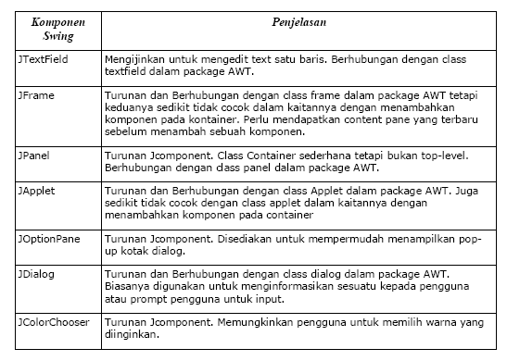

Slide 15
Untuk daftar yang lengkap dari komponen Swing, dapat dilihat pada dokumentasi API (Application Programming Interface).

Slide 16
Masalah pada Swing
Selama ini, pada saat kita merancang GUI untuk program Java, salah satu halangannya adalah bahwa komponen yang digunakan dapat berpindah-pindah lokasi. Hal ini terjadi apabila kita me-resize frame utama.
Komponen dapat diorganisasikan di dalam container dengan menggunakan class “layout manager”.
Kita dapat mengubahsecara manual class layout yang ingin digunakan, dan setiap container dapat memiliki layout manager masing-masing.

Slide 17
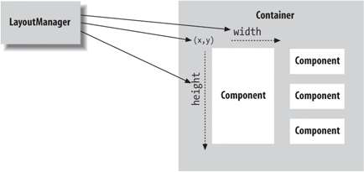
Layout Manager

Slide 18
Layout Manager
tampilan pada Swing: window utama menggunakan top level container (JFrame atau JDialog)
• JPanel atau panel jenis lainnya digunakan untuk mengatur tata letak komponen
• Setiap panel memiliki Layout manager, komponen yang mengatur posisi komponen lainnya yang berada di dalam panel tersebut
• layout manager standar pada Java:
FlowLayout
BorderLayout
GridLayout
CardLayout

Slide 19

Flow Layout
FlowLayout merupakan layout manager yang simpel.
FlowLayout menyusun komponen berdasarkan ukuran default masing-masing, dengan posisi mulai dari kiri ke kanan dan dari atas ke bawah di dalam container yang digunakan.
FlowLayout dapat memiliki “row justification”: LEFT, CENTER, atau RIGHT serta “padding” horizontal/vertical.
Secara default, flow layout menggunakan justification CENTER. Artinya, semua komponen akan disimpan di posisi tengah-tengah.
FlowLayout merupakan default untuk JPanel.

Slide 20
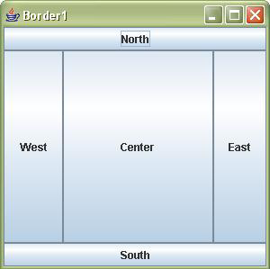
Border Layout
BorderLayout menyusun komponen berdasarkan lokasi geografis: NORTH, SOUTH, EAST, WEST, and CENTER.
Secara optional, kita dapat juga memberikan paddingdi antara komponen.
BorderLayout merupakan layout default untuk JWindowdan JFrame.
Karena setiap komponen diasosiasikan dengan suatu arah geografis, akibatnya layout ini hanya dapat menangani maksimal 5 komponen.

Slide 21
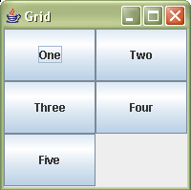
Grid Layout
GridLayout menempatkan komponen dalam bentuk “rectangular grid”. Ada 3 constructor untuk GridLayout:
GridLayout(): membuat layout dengan satu kolom per komponen. Hanya satu baris yang digunakan.
GridLayout(int rows, int cols): membuat suatu layout berdasarkan jumlah baris dan kolom yang diinginkan.
GridLayout(int rows, int cols, int hgap, int vgap): membuat layout berdasarkan jumlah baris dan kolom yang diinginkan, serta ukuran jarak (gap) horisontal maupun vertical untuk setiap baris dan kolom tersebut.
GridLayout menempatkan komponen dengan urutan dari kiri ke kanan dan dari atas ke bawah.
GridLayout akan memaksa setiap komponen untuk menempati space container yang kosong serta membagi rata ukuran space tersebut.

Slide 22
Kita dapat men-set jumlah baris dan kolom dengan angka 0. Artinya, kita tidak mempedulikan berapa banyak komponen yang akan masuk ke dalam dimensi layout manager tersebut.
Contoh: GridLayout(2,0)
Artinya: kita membuat layout manager dengan 2 baris dan unlimited number untuk kolomnya.

Slide 23
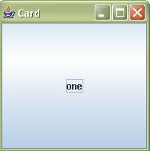
Card Layout
CardLayout merupakan layout manager yang mampu menciptakan efek “tumpukan” komponen.
Artinya, layout ini tidak memposisikan komponen di lokasi-lokasi tertentu di dalam kontainer, melainkan menampilkannya satu demi satu.
Di balik button “one”,
terdapat komponen lainnya

Slide 24
GUI dengan Netbeans
Didalam Netbeans, semua perancangan dan pemrograman dilakukan di dalam kerangka sebuah proyek. Proyek Netbeans merupakan sekumpulan file yang di kelompokkan dalam satu kesatuan.
Pada umumnya sebuah proyek, beserta file-file isinya, akan ditempatkan dalam satu direktory (folder). Meskipun demikian ada juga proyek yang dapat menangani file-file yang terpisah direktorinya.
Daftar jendela-jendela pokok dari Netbeans dapat dilihat dalam tabel dibawah ini

Slide 25
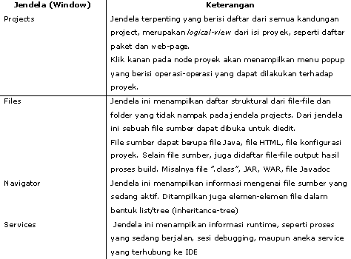

Slide 26
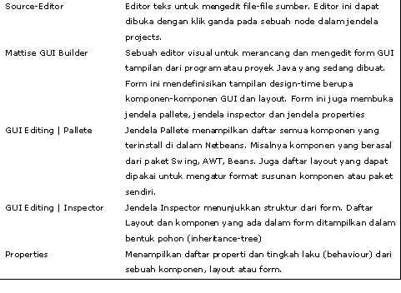

Slide 27
